Slide 1
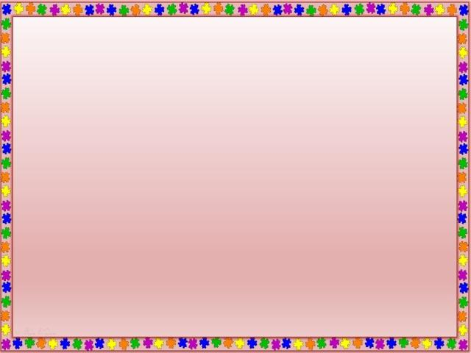
Муниципальное дошкольное образовательное бюджетное учреждение«Детский сад №5 «Аистёнок» комбинированного вида» г.Волхов
Мастер - класс
«Весёлые ножницы»
Младшая группа «Теремок»
Воспитатели:
Сахарова С.Н., Макеева А.В.

Slide 2
Цель: Формирование у детей умения правильно держать ножницы и пользоваться ими.
Задачи:
Обучать вырезанию по прямой сначала коротких, а затем длинных полос.
Учить составлять из полос изображения разных предметов (забор, скамейка, лесенка, дерево, кустик).
Способствовать умению аккуратного вырезания и наклеивания.
Поощрять проявление активности и творчества.

Slide 3
Работа с ножницами отлично развивает мелкую моторику, которая крайне важна для развития ребёнка в целом. Оказывается, самые обычные ножницы, которые есть в каждом доме, могут оказать очень большую помощь в подготовке ребенка к школе. Если вы дадите ребенку ножницы в 3-4 года и научите правильно ими пользоваться, то ребёнок добьётся больших результатов. Так что, вместо журнала с наклейками купите ребёнку цветную бумагу, картон, клей и ножницы – пусть ребёнок сам вырезает и наклеивает картинки.

Slide 4
Предлагаем вам 8 простых, но очень дельных советов, как научить ребенка пользоваться ножницами.
1. Правила пользования ножницами
Объясните сразу ребёнку, какую опасность могут причинить ножницы. Научите правильно держать ножницы и передавать их (концы ножниц держать в кулаке, кольцами вперёд). Расскажите ребёнку, что во время работы с ножницами концы их, лучше держать от себя и не махать рукой с ножницами, так как можно поранить рядом сидящего. Следите, чтобы ребёнок соблюдал эти правила и поправляйте его, если он их не выполняет.

Slide 5
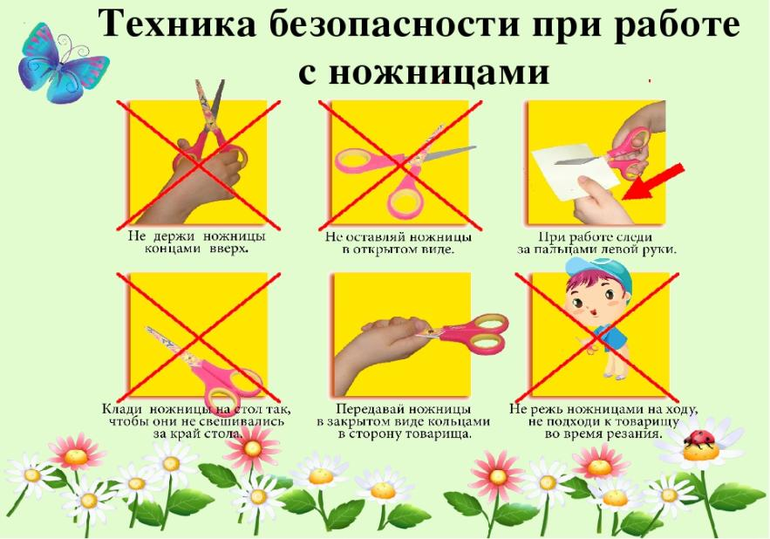

Slide 6
2.Подберите правильные ножницы
В магазинах можно найти ножницы практически любого размера, поэтому постарайтесь выбрать те, которые будут хорошо лежать в руке ребенка. Детские ножницы обязательно должны иметь закругленные концы, чтобы малыш не укололся и не поранился. Если Ваш малыш – левша, следует попытаться найти ножницы, созданные специально для леворуких детей (пользуясь обычными ножницами, держа их в левой руке, дети не видят линию разреза).

Slide 7
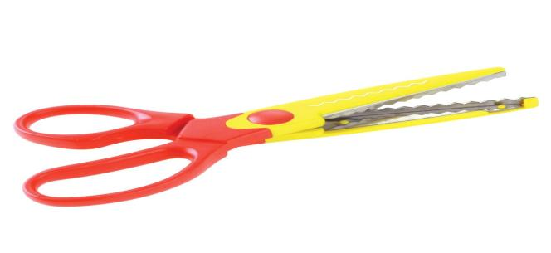
Сейчас можно найти комплекты ножниц с фигурными лезвиями. Такие ножницы не только помогут развить моторику, но и творческий потенциал.

Slide 8
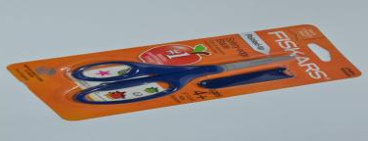
3. Используйте наклейки
Вначале надо научить ребенка
держать ножницы правильно, а потом уже пользоваться ими. Удобнее всего взять ножницы большим и средним пальцами.
Пусть малыш держит руку так, чтобы большой палец смотрел наверх. Наденьте на пальчик одно из колечек ножниц.
Пусть малыш проденет кончик среднего пальца в другое колечко.
Поместите указательный палец ребенка на второе колечко (снаружи).
Безымянный палец и мизинец должны быть подогнуты (упираться в ладонь). Иногда безымянный палец вкладывается во второе колечко вместе с указательным.
Для того, чтобы малыш знал как должны лежать ножницы в руке, наклейте наклейки на те места и те пальчики, которые будут задействованы.

Slide 9
4. Используйте разную бумагу
Для обучения работе с ножницами лучше использовать довольно плотную бумагу, можно картон, но не толстый картон, так как его трудно разрезать порой даже взрослому. Хорошо подходят обложки журналов, которые плотные и толще обычных альбомных листов.

Slide 10
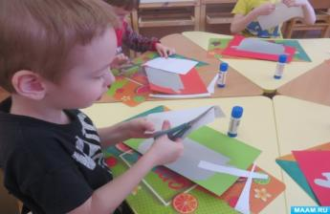
5. Дайте ребенку волю вырезать необычные материалы
Очень скучно вырезать простую бумагу? Дайте ребенку волю вырезать необычные материалы.
Режьте ножницами картон, трубочки для коктейлей, пенополистироловые лотки, фольгу, оберточную пузырчатую пленку и многое другое! Включите фантазию, и ребенок получит море новых тактильных, звуковых, визуальных ощущений! Кроме того – это интереснейшее занятие развивает мелкую и крупную моторику, координацию «глаз – рука».

Slide 11
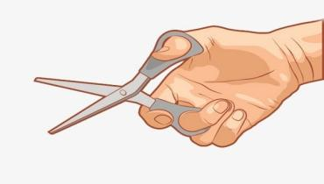
6. Играйте в игры и пойте песни
Чтобы ребенку не было скучно, поиграйте с ним в игру: «птичка прилетела в свое гнездышко – открывает клювик широко-широко», «птенчики выглядывают из гнездышка, зовут свою маму – открывают клювики мелко-мелко». Когда малыш почувствует себя увереннее, дайте ему бумагу и попросите показать, как ножницы кусаются.

Slide 12
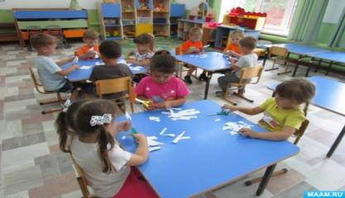
7. Удобное место для занятий
Организуйте ребенку рабочее место, сядьте рядом (либо посадите ребенка на колени) и первый раз наглядно продемонстрируйте, как надо правильно пользоваться ножницами.
Обратите внимание, что при работе понадобится большое количество бумаги и ёмкость, куда складываем нарезанную бумагу.

Slide 13
8. Делайте это занятие весёлым
Для того, чтобы малыш с охотой занимался и учился, делайте занятия весёлыми. Придумывайте различные задания и обыгрывайте их. Пример: делим пирог на кусочки, готовим пиццу с нарезанной кусочками колбасой, вырезаем травку для утят, бахрому на шарфик и т.д.Не выбрасывайте нарезки малыша. Вместе с ребенком «обыгрывайте» их в открытках, коллажах, поделках. И самое главное – хвалите ребёнка за любой, даже маленький успех, ведь он старается!

Slide 14
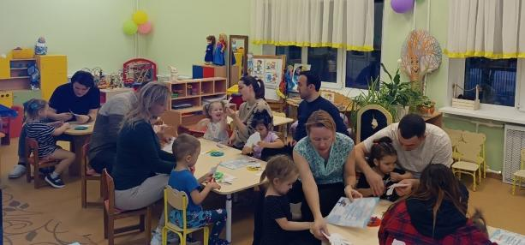
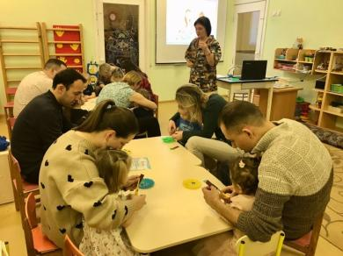
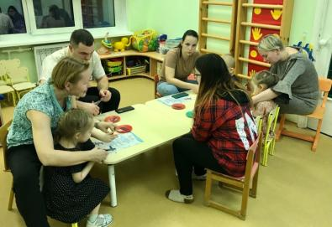
Наши руки не для скуки!

Slide 15
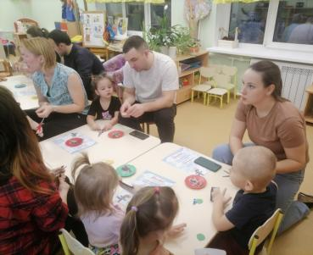
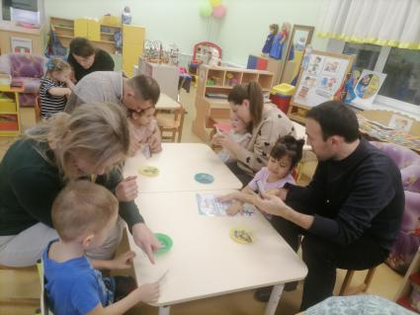
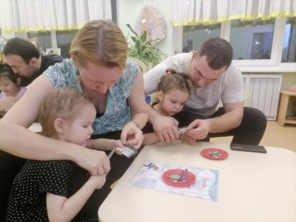
Сделаны из железа, Умеют стричь и резать. Когда они встречаются, Части разделяются. Что это?

Slide 16
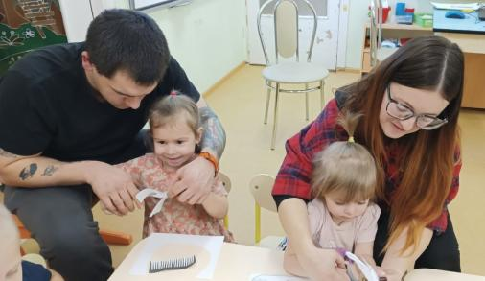
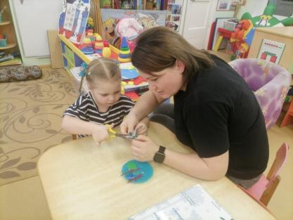
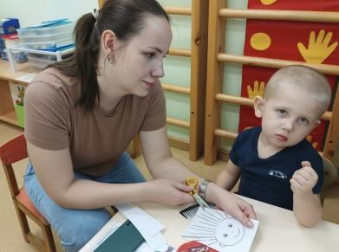
Из бумаги вырезают, Клюв железный раскрывают, Ловко ножницы скользят По бумаге у ребят.

Slide 17
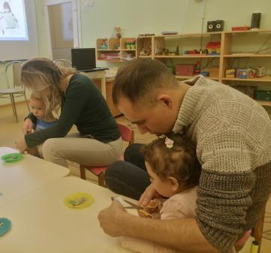
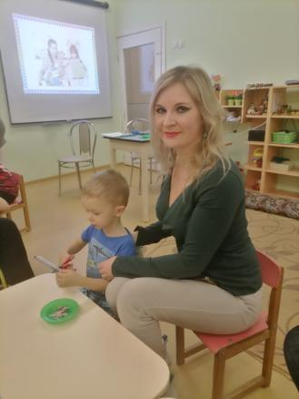
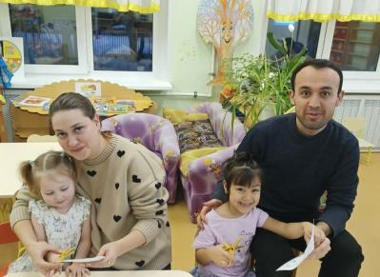
Много делать мы умеем: Стричь, кроить и вырезать. Не играйте с нами, дети Может больно стать!

Slide 18
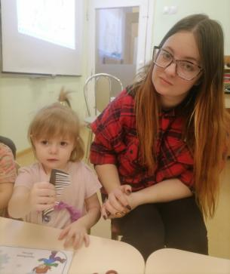
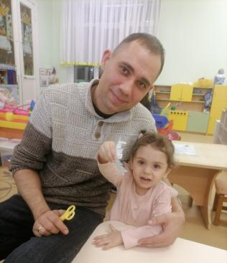
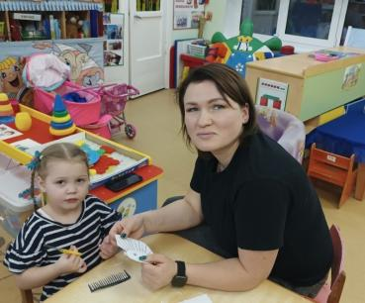
Пара острых, тонких ног Без туфлей и без сапог. На ногах - по голове. Для чего, скажите мне? По бумаге ходят ноги, Режут всё, что на дороге!

Slide 19
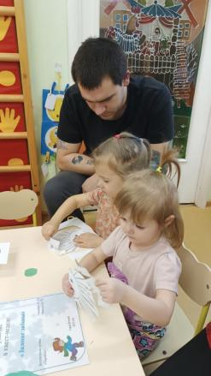
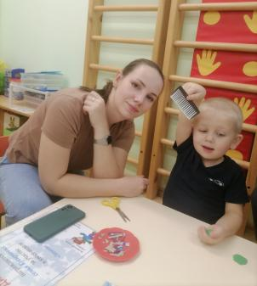
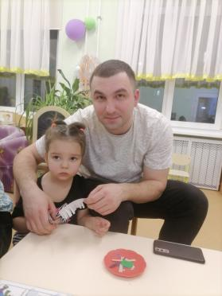
Дети дружно вырезают И друг другу помогают. Ловко ножницы скользят По бумаге у ребят.

Slide 20
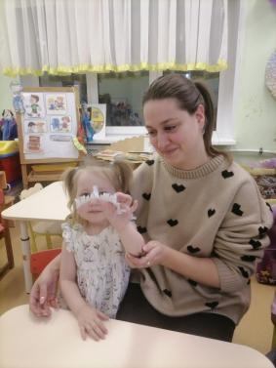
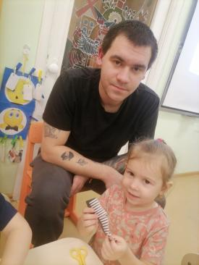
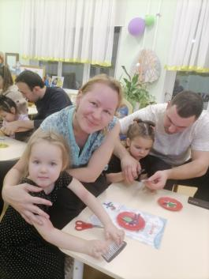
Лишь окончена работа– Ножницам нужна забота. Не забудь ты их закрыть И на место положить.

Slide 21
Творческих вам успехов!
СПАСИБО ЗА ВНИМАНИЕ!

